Slide 1


Годовой отчет за 2025 год
Главный врач
ГБУЗ «ГП №175 ДЗМ»
Байтяков Виталий Иванович

Slide 2



Основные показатели
Процент прикрепления
Численность прикрепленного населения
173 584
человек
30.12 % пациентов
в возрасте 60 лет и старше
Головное здание
филиал № 1
филиал № 2
филиал № 3
65 499
человек
19 649
60 лет и старше
33 067
человек
10 517
60 лет и старше
38 944
человек
11 683
60 лет и старше
36 074
человек
10 822
60 лет и старше
Прикрепленное население
Мощность
750
720
741
750

Slide 3

Кадровый состав на конец 2025 года
Прием ведут 6 кандидатов медицинских наук
2 врача УЗД
врач-уролог
врач-эндоскопист
врач-терапевт участковый
врач-методист
В 2025 году были приняты врачи следующих специальностей:
врач-хирург
врач ультразвуковой диагностики
врач-терапевт участковый
врач общей практики (семейный врач)
врач-травматолог-ортопед
врач-пульмонолог
врач-кардиолог
врач-офтальмолог
врач-оториноларинголог
врач-гастроэнтеролог
врач-уролог
врач-эндокринолог
врач функциональной диагностики
врач-эндоскопист
врач по лечебной физкультуре
врач-физиотерапевт
врач-методист
В течение 2025 года было принято среднего медицинского персонала:
медицинская сестра врача общей практики
рентгенолаборант
медицинская сестра
медицинская сестра перевязочная
медицинская сестра процедурная
акушер
фельдшер
старшая медицинская сестра
инструктор по лечебной физкультуре
медицинская сестра по массажу
На благо жителей работают 252 врача и 151 сотрудник среднего медицинского персонала
Врачей высшей категории - 3,
первой - 1, второй - 1
2 % среднего персонала имеют высшую категорию
2 врача имеют статус «Московский врач»:
1 врач-невролог
1 врач общей практики (семейный врач)
Укомплектованность штата ГП № 175 на конец 2025 года
Категория персонала | Ставки | Занято | Укомплектованность | Физ. лица
Врачи | 289,25 | 244 | 84% | 252
СМП | 177,75 | 165 | 93% | 151
Прочий | 114,5 | 110,75 | 97% | 106
ИТОГО: | 581,5 | 519,75 | 89% | 509

Slide 4

Новый московский стандарт поликлиники
Уровень | Специальность | Головное здание | Ф1 | Ф2 | Ф3
1-й уровень | участковый терапевт/ВОП
 | проект "хроники"
 | патронажная служба
 | врач-хирург
 | врач-офтальмолог
 | врач-оториноларинголог
 | врач-уролог
2-й уровень | врач-невролог
 | врач-кардиолог
 | врач-эндокринолог
 | врач-пульмонолог
 | врач-колопроктолог
 | врач-инфекционист
 | врач-гастроэнтеролог
 | врач-травматолог-ортопед
 | врач-аллерголог-иммунолог
 | врач-физиотерапевт
 | врач ЛФК
исследования | УЗИ
 | ЭКГ
 | рентгенография
 | маммография
 | флюорография
 | ЭГДС
 | ЭхоКГ
 | ХМ ЭКГ
 | ФВД
 | УЗДГ
 | Тредмил
 | СМАД
 | ЭНМГ
 | ЭЭГ
 | КТ и МРТ
В каждом филиале работают врачи 8 наиболее востребованных специальностей: врачи общей практики (семейные врачи) / врачи-терапевты, кардиологи, неврологи, офтальмологи, эндокринологи, урологи, оториноларингологи и хирурги.
Прием ведут окружные специалисты ВАО:
специалист по диабетической стопе Галеев И.В., к.м.н
врач-офтальмолог Огонькова А.И.
5 специалистов узкого профиля
доступны для записи пациентам в пределах АЦ
  врач-пульмонолог
  врач-колопроктолог
  врач-инфекционист
  врач-гастроэнтеролог
  врач-аллерголог-иммунолог
прием в филиале
запись доступна в пределах АЦ

Slide 5
Доступность медицинской помощи в 2025 году находилась на стабильно высоком уровне
Специалисты 1-го уровня
Специалисты 2-го уровня
98,5%
средняя доступность специалистов
I уровня в 2024 году
96,5%
средняя доступность специалистов
II уровня
в 2024 году
99,2%
средняя доступность специалистов
I уровня в 2025 году
97,4%
средняя доступность специалистов
II уровня
в 2025 году
Участковый врач
Головное здание
99,5%
средняя доступность врачей-терапевтов
в 2024 году
2025 г.:
прирост посещаемости – 5,8%
прирост доступности самозаписи – 1,2%
99,6%
средняя доступность врачей-терапевтов
в 2025 году

Slide 6
Доступность медицинской помощи в 2025 году находилась на стабильно высоком уровне
Специалисты 1-го уровня
Специалисты 2-го уровня
97,9%
средняя доступность специалистов
I уровня в 2024 году
96,8%
средняя доступность специалистов
II уровня
в 2024 году
98,0%
средняя доступность специалистов
I уровня в 2025 году
97,2%
средняя доступность специалистов
II уровня
в 2025 году
Участковый врач
ГП № 175 филиал №1
98,6%
средняя доступность врачей-терапевтов
в 2024 году
2025 г.:
прирост посещаемости – 7,8%
прирост доступности самозаписи – 6,1%
98,8%
средняя доступность врачей-терапевтов
в 2025 году

Slide 7
Доступность медицинской помощи в 2025 году находилась на стабильно высоком уровне
Специалисты 2-го уровня
Специалисты 1-го уровня
97,6%
средняя доступность специалистов
I уровня в 2024 году
96,8%
средняя доступность специалистов
II уровня
в 2024 году
97,9%
средняя доступность специалистов
I уровня в 2025 году
97,2%
средняя доступность специалистов
II уровня
в 2025 году
Участковый врач
ГП № 175 филиал №2
98,6%
средняя доступность врачей-терапевтов
в 2024 году
2025 г.:
прирост посещаемости – 6,3%
прирост доступности самозаписи – 5,2%
98,9%
средняя доступность врачей-терапевтов
в 2025 году

Slide 8
Доступность медицинской помощи в 2025 году находилась на стабильно высоком уровне
Специалисты 1-го уровня
Специалисты 2-го уровня
98,7%
средняя доступность специалистов
I уровня в 2024 году
94,4%
средняя доступность специалистов
II уровня
в 2024 году
98,4%
средняя доступность специалистов
I уровня в 2025 году
95,3%
средняя доступность специалистов
II уровня
в 2025 году
Участковый врач
ГП № 175 филиал №3
98,9%
средняя доступность врачей-терапевтов
в 2024 году
2025 г.:
прирост посещаемости – 7,4%
прирост доступности самозаписи – 4,8%
98,2%
средняя доступность врачей-терапевтов
в 2025 году

Slide 9
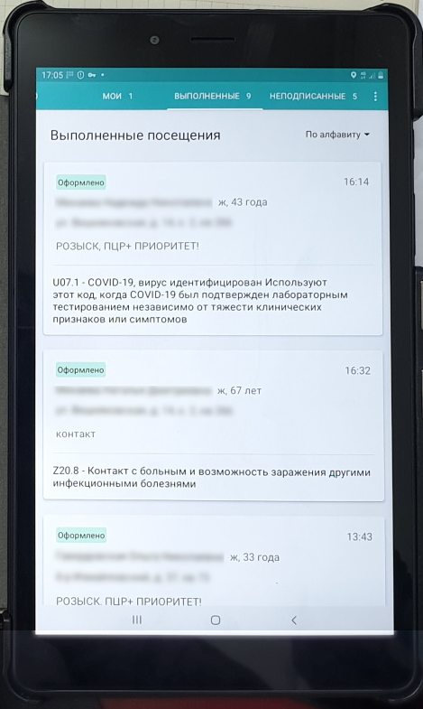
Показатели работы выездной службы
В 2025 г. выполнено 13778 вызовов на дом. В 2025 году доля вызовов по ОРВИ и Covid-19 по отношению к соматической патологии уменьшилась.
У всех, остро заболевших пациентов с признаками ОРВИ была проведена экспресс диагностика на Covid-19.
Пациентам старше 65 лет, а также пациентам имеющим показания проведена экспресс и ПЦР диагностика на грипп
С 21 августа 2025 года вызовы на дом осуществлялись только к патронажным пациентам и по активам из стационаров
Мобильные АРМ используются для оформления медицинской документации и регистрации посещений врачами выездных бригад. Вся необходимая информация, в том числе о выписанных пациенту лекарственных препаратах, результатах клинико-лабораторных исследований, автоматически выгружается в электронную амбулаторную карту.
Для вызова врача на дом организована
Единая справочно-информационная служба
122

Slide 10
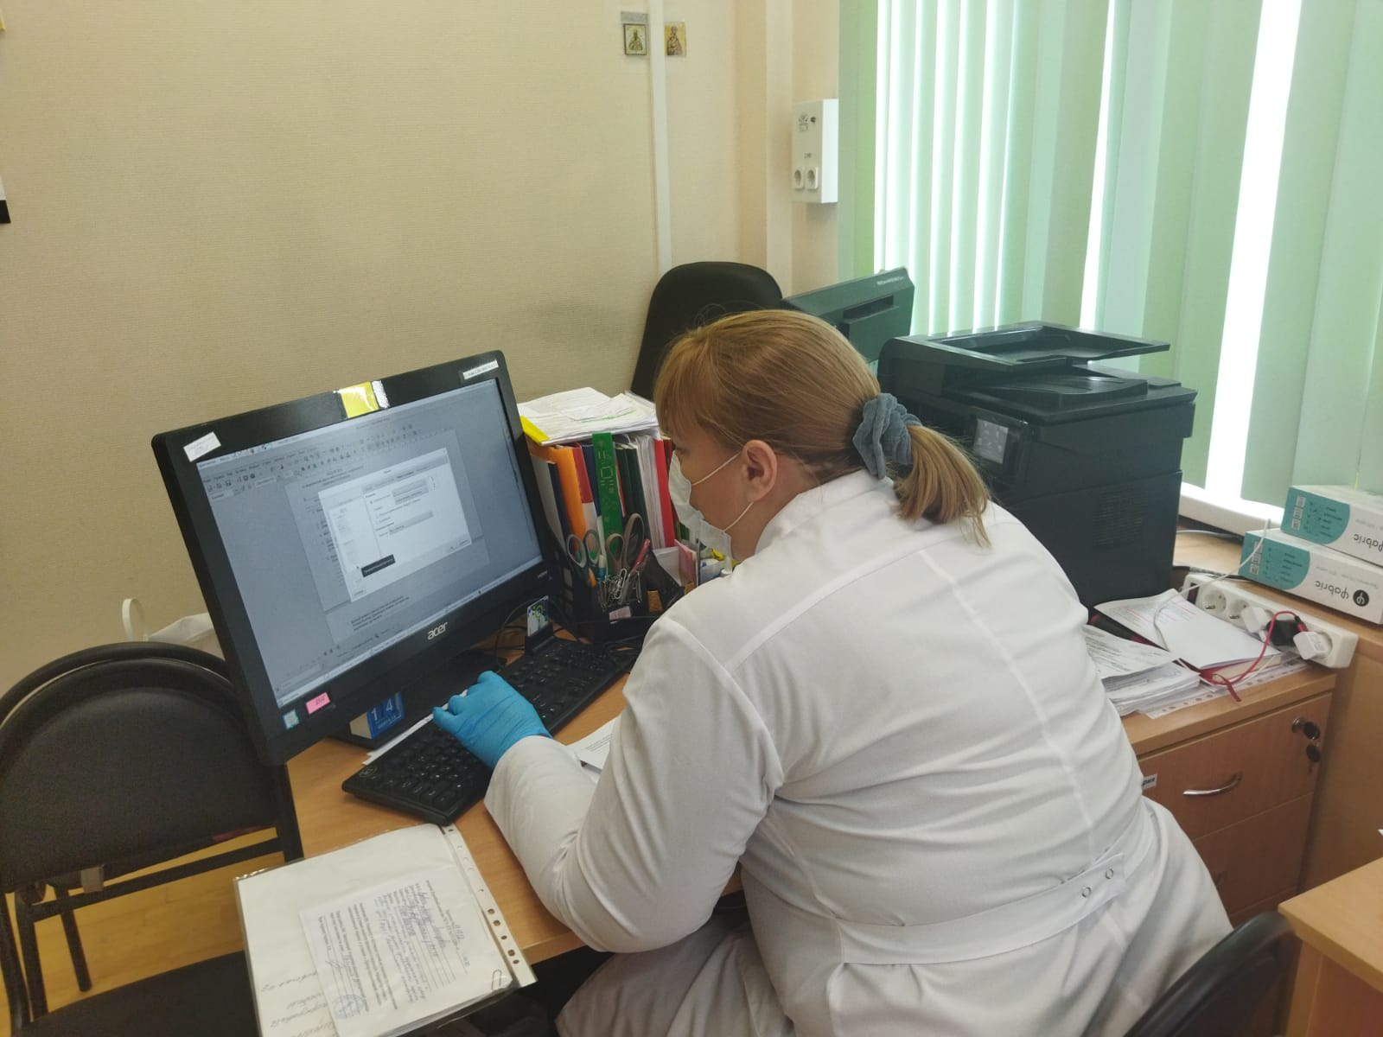
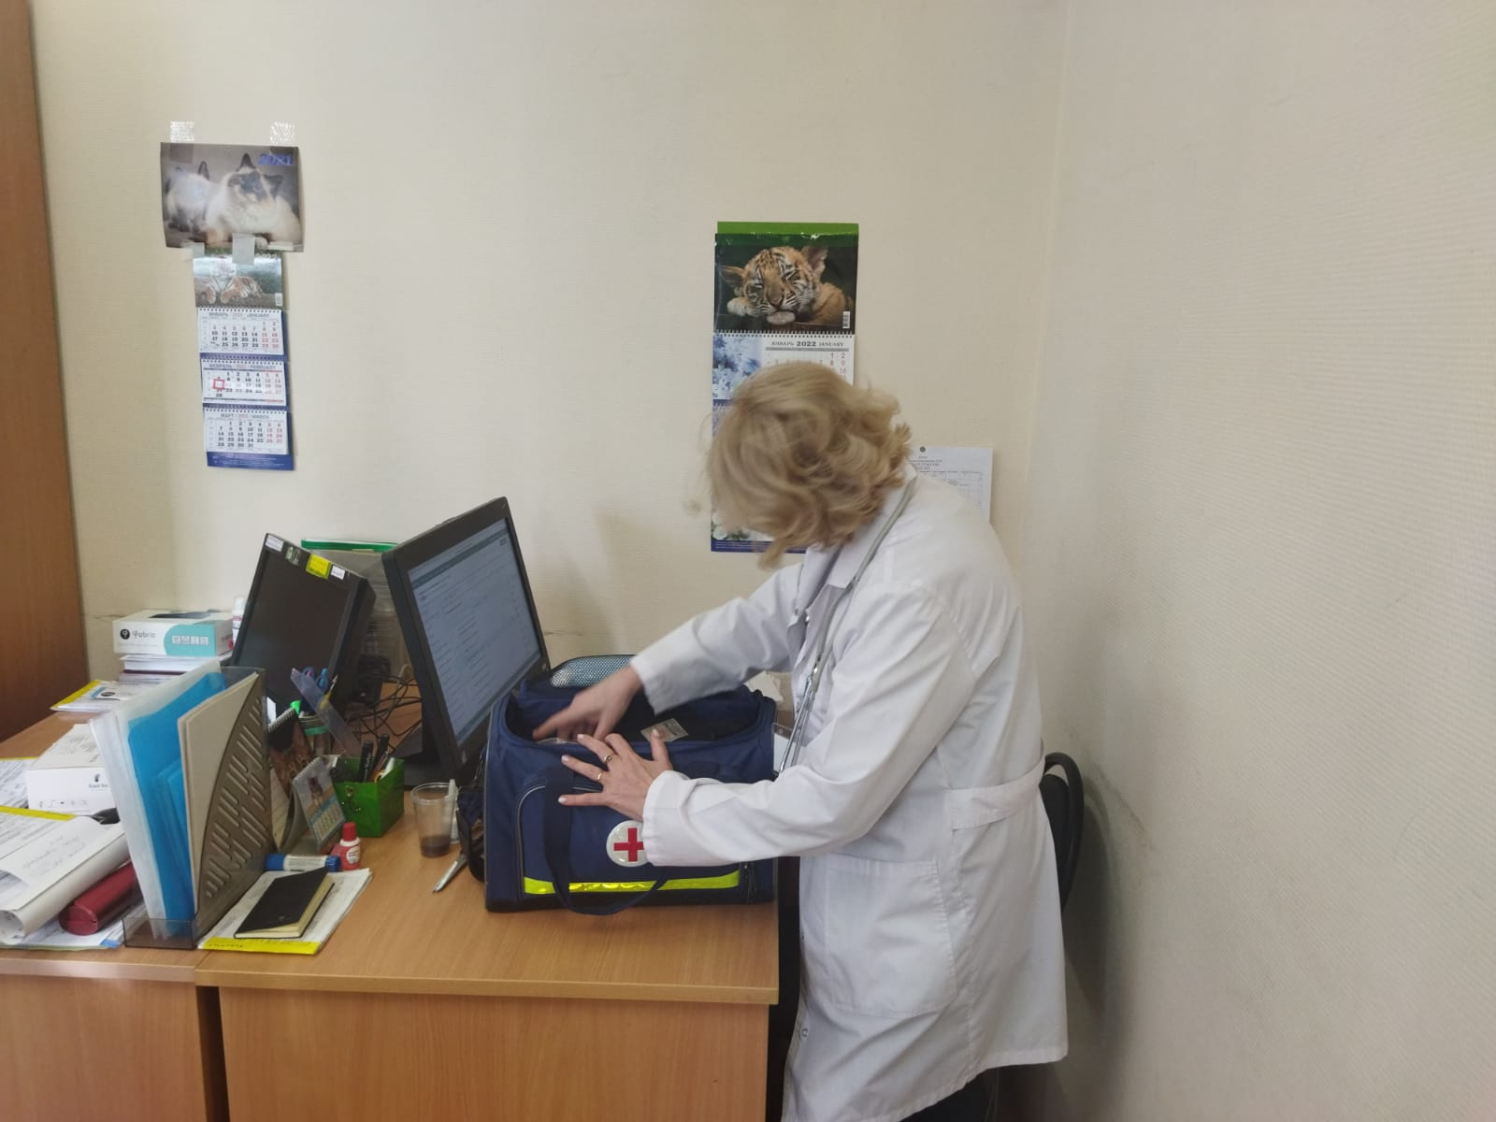
Патронажная служба
Врачи патронажной службы ГБУЗ «ГП №175 ДЗМ» оказывают квалифицированную медико-санитарную помощь патронажным группам населения (группа лиц старше 18 лет с ограничением или отсутствием возможностей к передвижению и/или самообслуживанию, возникшими в результате врожденного или приобретенного заболевания, или травмы, нуждающиеся в оказании первичной медико-санитарной помощи на дому)
Основная задача Патронажной службы - обеспечение необходимым объемом медицинской помощи пациентов патронажной группы путем планового (регулярного) медицинского сопровождения.
Кратность осмотров патронажного пациента определяет лечащий врач. Как правило - 1 раз в 3 месяца
3,2 % пациентов патронажной группы признано паллиативными, они обеспечиваются дополнительной паллиативной помощью

Slide 11





Показатели заболеваемости 2024 и 2025 год
Болезни
системы кровообращения
Болезни органов дыхания
Болезни органов пищеварения
Болезни мочеполовой системы
ГБУЗ «ГП № 175 ДЗМ»
(все филиалы)
врач-пульмонолог
врач-аллерголог-иммунолог
выездная служба
Covid-19
обеспеченность современными ЛП
меры профилактики
врач-гастроэнтеролог
врач-колопроктолог
врач-уролог

Slide 12

Программа по ведению пациентов с множественными хроническими заболеваниями
В программе участвуют пациенты, возраст которых от 71 года и
имеющие три и более хронических заболеваний из списка:
- Артериальная гипертензия (АГ). Код по МКБ-10: I10, I11 (I11.0, I11.9), I12 (I12.0, I12.9), I13 (I13.0, I13.1, I13.2, I13.9).
- Ишемическая болезнь сердца (ИБС). Код по МКБ-10: I20 (I20.1, I20.8., I20.9), I25 (I25.0-I25.6, I25.8, I25.9).
- Состояние после перенесенного острого нарушения мозгового кровообращения. Код по МКБ-10: I69.
- Хроническая сердечная недостаточность (ХСН). Стадия недостаточности кровообращения - 2А и более. Код по МКБ-10: I50 (I50.0. I50.1, I50.9) .
- Сахарный диабет (СД). Код по МКБ-10: El 1 (El 1.0-Е11.9).
- Хроническая обструктивная болезнь легких (ХОБЛ). Код по МКБ-10: J44 (J44.0, J44.1, J44.8, J44.9).
- Бронхиальная астма (БА). Код по МКБ-10: J45 (J45.0, .145.1, J45.8, J45.9).
- Фибрилляция и трепетание предсердий. Код по МКБ-10:I48.
- Хроническая болезнь почек. Стадия > СЗА при скорости клубочковой фильтрации (СКФ) < 60 мл/мин. Код по МКБ-10: N 18.
Количество пациентов | 2025 | Врачей | Медсестер
всего | 6146 | 8 | 5
Головное здание | 1914 | 2 | 1
филиал №1 | 1447 | 3 | 1
филиал №2 | 1269 | 2 | 2
филиал №3 | 1516 | 2 | 1
Данные о вакцинации от гриппа пациентов с хроническими заболеваниями
ГП № 175 | Вакцинировано хроников 6146
Пациенты с множественными хроническими заболеваниями, имеющие льготные категории, полностью обеспечены лекарственными препаратами

Slide 13
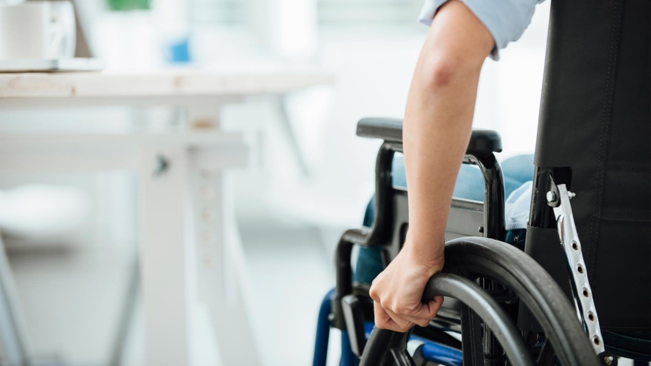
Основные показатели. Проведение медицинской реабилитации инвалидам
Филиал | Инвалидов I группы | Из них прошло реабилитацию, абс. | Из них прошло реабилитацию, % | Инвалидов II группы | Из них прошло реабилитацию, абс. | Из них прошло реабилитацию, % | Инвалидов III группы | Из них прошло реабилитацию, абс. | Из них прошло реабилитацию, %
Головное здание | 516 | 508 | 98,4 | 1216 | 1214 | 99,8 | 3098 | 3096 | 99,9
№1 | 397 | 384 | 96,7 | 888 | 874 | 98,4 | 2090 | 2087 | 99,8
№2 | 401 | 387 | 96,5 | 802 | 798 | 99,5 | 2252 | 2249 | 99,8
№3 | 384 | 369 | 96,0 | 862 | 860 | 99,7 | 2047 | 2046 | 99,9
Итого | 1698 | 1648 | 97,1 | 3765 | 3677 | 97,7 | 9487 | 9478 | 99,9
В 2025 году на учете состояли 17 514 инвалидов
Из них 17 514 – 99,1 % прошли реабилитационные мероприятия:
на 3м этапе (в поликлинике):
    динамическое наблюдение
    лекарственная терапия
на 2м этапе (филиалы Московского научно-практического центра медицинской реабилитации, восстановительной и спортивной медицины; Центр патологии речи и нейрореабилитации):
    ЛФК , физиотерапия, водолечение, рефлексотерапия, мануальная терапия
    занятия с логопедом, медицинским психологом
 | 2024 | 2025
Впервые признаны инвалидами | 397 | 402
Признаны трудоспособными (группа не определена) | 52 | 48
Повторно направлены на МСЭ | 511 | 613
Выдано санаторно-курортных справок | 2278 | 3214
Выдано санаторно-курортных карт | 2099 | 3078
Прошли лечение в санатории | 2081 | 2890
Прошли реабилитационные мероприятия в рамках ИПРА | 4254 | 5640

Slide 14
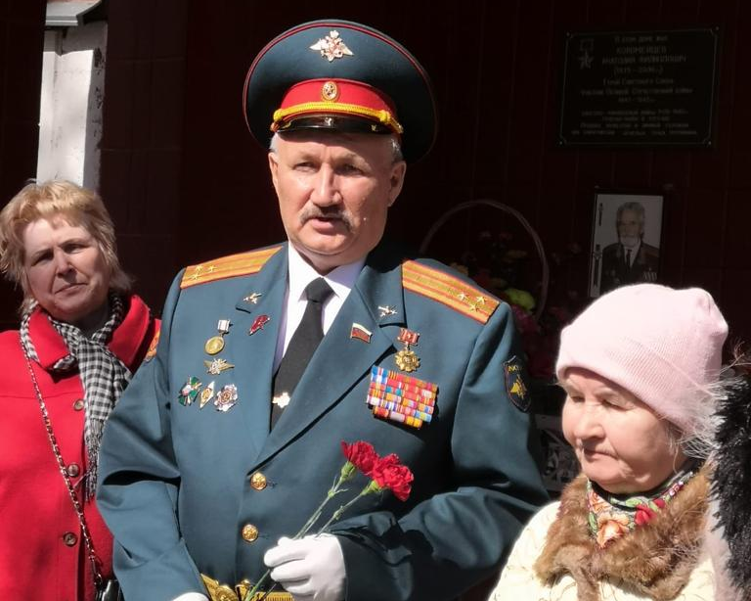
Основные показатели. Инвалиды и участники ВОВ по ГБУЗ «ГП № 175 ДЗМ»
Категория: | Участников ВОВ* |  | Инвалидов ВОВ
Состоит под диспансерным наблюдением на декабрь 2025 года | 13 |  | 2
в том числе по группам инвалидности: | 13 | % | 2 | %
I | 1 | 7,7% | 0 | 0%
II | 11 | 84,7% | 2 | 100%
III | 1 | 7,7% | 0 | 0%
Охвачено комплексными медицинскими осмотрами | 13 | 100% | 2 | 100%
Получили стационарное лечение Получили санаторно-курортное лечение | 10 13 | 76,9% 100% | 0 0 | 0% 0%
*Уменьшение численности Участников ВОВ в сравнении с 2024 годом связано с реорганизацией филиалов №№ 1 и 3 с 14.09.2025 г. (перешли под наблюдение врачей других поликлиник)

Slide 15

Льготное лекарственное обеспечение
В 2025 году на обслуживании в ГБУЗ ГП № 175 ДЗМ» состояло 20 914 пациентов, подлежащих льготному лекарственному обеспечению.
Из них:
6 354 имеющих федеральную льготу
14 560 имеющих региональную льготу
6
рецептов на один полис
в среднем по АЦ
231 890 рецептов
ГЗ
Филиал 1
Филиал 2
Филиал 3

Slide 16
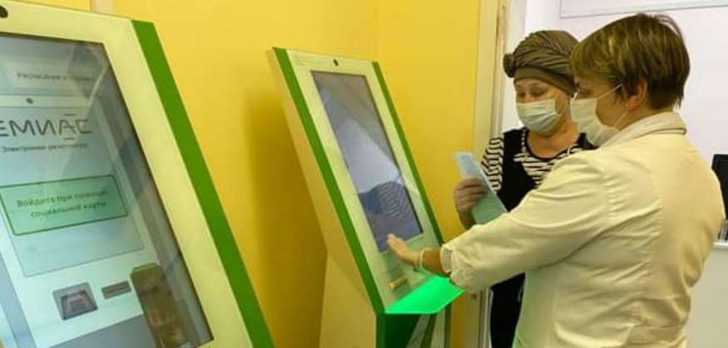
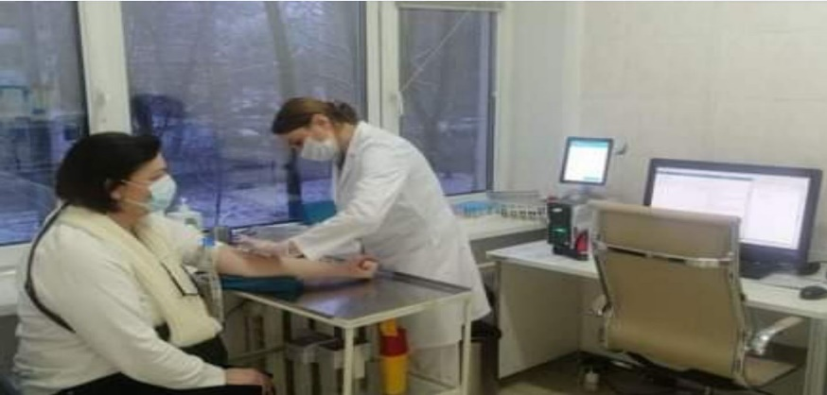
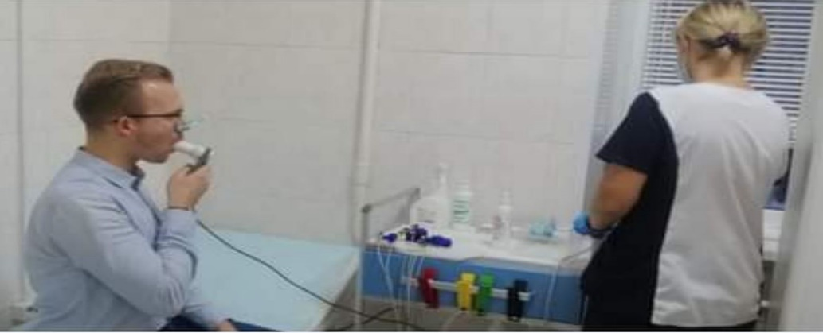
Медицинская профилактика
Каждый прикреплённый пациент может пройти диспансеризацию (базовый чек-ап) или профилактический медицинский осмотр, а также углубленную диспансеризацию после перенесённой новой коронавирусной инфекции COVID -19 по заявлению пациента.
В отделении медицинской профилактики и кабинетах медицинской профилактики организована работа по оптимальному маршруту, что позволяет выполнить весь регламент обследования быстро и информативно. Полученных результатов будет достаточно для определения группы здоровья, дальнейших рекомендаций, а также назначения дополнительных обследований
Всего в 2025
диспансеризацию прошли
150 852 пациента
(100% от плана)
В филиалах ГБУЗ «ГП №175 ДЗМ» кабинеты медицинской профилактики работают по будням с 8.00 до 20.00, в субботу с 9.00 до 18.00, в воскресенье с 9.00 до 16.00

Slide 17

Проект «Персональный помощник»
ГБУЗ «ГП № 175 ДЗМ» является участником одного из важнейших проектов в сфере здравоохранения – «Персональный помощник».
Целью данного проекта является повышенное внимание к онкопациентам, дистанционное сопровождение пациента от момента подозрения на наличие злокачественного новообразования и в случае постановки и верификации диагноза сопровождение в процессе лечения и последующего диспансерного наблюдения у врача-онколога.
За 2025 год:
Всего подозрений на ЗНО – 1416 чел.
Направлено:
в ЦАОП ГБУЗ «МКНЦ им. А.С. Логинова ДЗМ» - 1360 чел.;
в ЦАОП ГБУЗ «ММНКЦ им. С.П. Боткина ДЗМ» - 29 чел.;
в ЦАОП ГБУЗ «МГОБ №62 ДЗМ» - 27 чел.;
Из них:
Подтвержден диагноз - 638 чел.;
Направлены на динамическое наблюдение по месту жительства – 778 чел.
Запущенные случаи – 159 чел.*
*Связаны с поздним обращением за медицинской помощью и несвоевременным прохождением диспансерных и профилактических осмотров

Slide 18
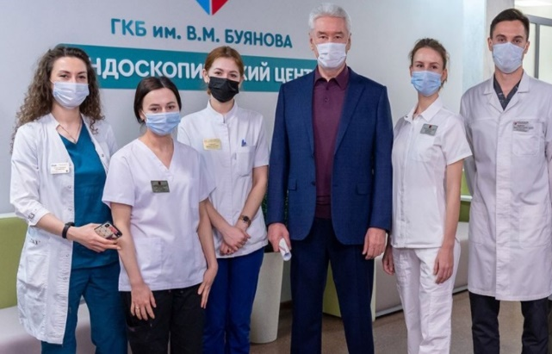
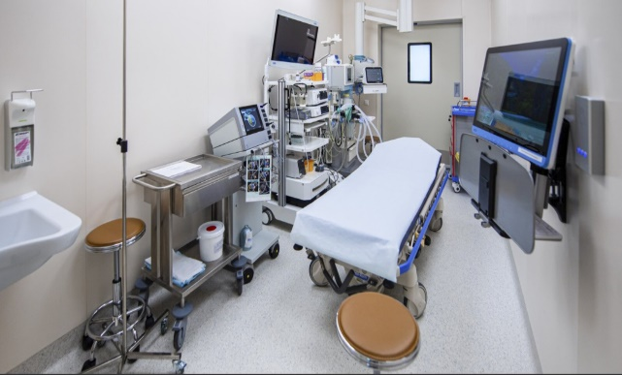
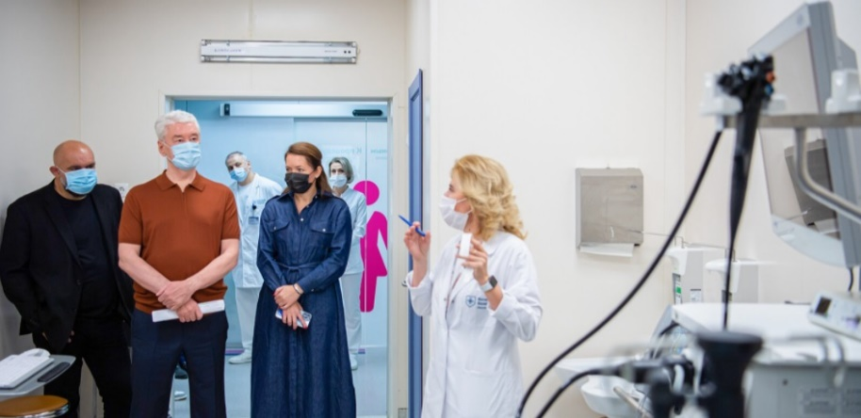
Направление в эндоскопические центры
В 2025 году в ГБУЗ «ГП № 175 ДЗМ» продолжена реализация пилотного проекта Правительства Москвы по направлению пациентов в специализированные центры для проведения гастроскопии и колоноскопии, в том числе с возможностью выполнения данных исследований с внутривенной седацией (по медицинским показаниям).
Эндоскопические методы исследования используются как для диагностики, так и для лечения различных заболеваний. Особую роль современная эндоскопия играет в выявлении на ранних стадиях онкологических заболеваний.
Чтобы повысить уровень выявляемости таких заболеваний на ранних стадиях, в 2025 году пациенты ГП № 175 направлялись в эндоскопический центр
ГБУЗ «ГКБ имени В.М. Буянова ДЗМ»
Всего в 2025 году в ГБУЗ «ГКБ им.
В.М. Буянова ДЗМ» направлено
1 279 пациентов
Выявлено 74 случая онкологических заболеваний

Slide 19

Выполнение вакцинации населения в 2025
Всего в 2025 году против гриппа вакцинировано
27 456 пациентов,
из них 5 492 пациента старше 60 лет
Специалисты ГП № 175 принимали активное участие в вакцинации населения от гриппа
в зданиях поликлиник
вакцинация мобильными бригадами на дому
вакцинация мобильными бригадами у метро «Новогиреево»
выездная вакцинация на производствах и в офисах
Инфекция | Выполнено | План | Процент выполнения плана
Дифтерия | 894 | 701 | 127
Корь | 3350 | 1799 | 186
Краснуха | 364 | 260 | 140
Гепатит А | 560 | 440 | 127
Гепатит В | 2219 | 2090 | 106
Пневмококковая инфекция | 6626 | 6594 | 100

Slide 20
Информация про средней заработной плате в ГБУЗ «ГП № 175 ДЗМ» в 2024 году
У врачей ГБУЗ "ГП № 175 ДЗМ" отмечается повышение средней заработной платы на 12,9 % (средняя заработная плата за 2025 год – 226,9 тыс. руб., за 2024 год – 200,8 тыс. руб.)
2024 | Средняя заработная плата
Врачи, тыс. руб. | 200,8
2025 | Средняя заработная плата
Врачи, тыс. руб. | 226,9
У среднего медицинского персонала ГБУЗ "ГП № 175 ДЗМ" отмечается повышение средней заработной платы на 14,7 % (средняя заработная плата за 2025 год – 115,4 тыс. руб., за 2024 год – 100,6 тыс. руб.)
2024 | Средняя заработная плата
Средний, тыс. руб. | 100,6
2025 | Средняя заработная плата
Средний,тыс. руб. | 115,4

Slide 21
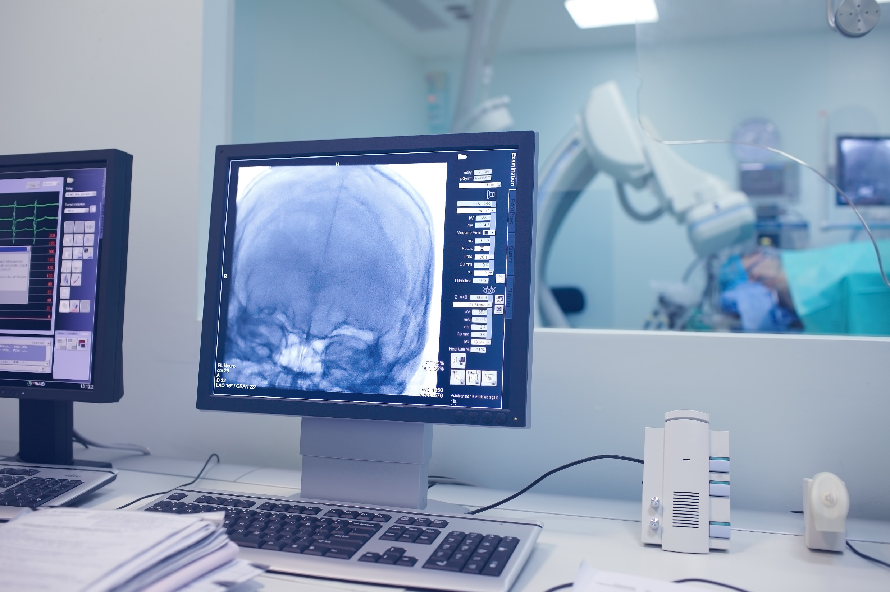
Оборудование поликлиники
 | количество | модели
Рентген | 1 | «Ренекс-2»
Флюорограф | 1 | «РЕНЕКС-РЦ»
Маммограф | 1 | «Маммо-5-МТ»
УЗИ (экспертного класса) | 6 | Phillips, Mindrey
датчики | 4 | конвексные
 | 4 | линейные
 | 4 | секторные
 | 5 | ректовагинальные
ЭКГ | 3 | АТЕS
Спирограф | 1 | СМП - 21/02
Холтер систем / датчиков | 2 / 10 | Миокард-Холтер 2
СМАД систем / регистраторов | 1 / 7 | Schiller BR-102 plus
Гастроскоп | 3 | Pentax EG
Тредмил | 1 | Schiller Cardiovit AT-104
КТ | 1 | Somatom GO. Top 64 - 128
МРТ | 1 | MAGNETOM SOLA 1,5 тесла
Денситометр | 1 | Lunar iDXA
Головное здание

Slide 22

Оборудование поликлиники
 | количество | модели
Рентген | 1 | КРД «РИМ»
Флюорограф | 1 | ФЦМ «Барс-Ренекс»
Маммограф | 1 | «Маммо-4-МТ»
УЗИ (экспертного класса) | 4 | GE Vivid, Logiq, Phillips
датчики | 4 | конвексные
 | 4 | линейные
 | 4 | секторные
 | 3 | ректовагинальные
Холтер систем / датчиков | 1 / 5 | Миокард-Холтер 2
СМАД систем / регистраторов | 1 / 4 | BPLab
Спирограф (ФВД) | 1 | СМП - 21/01
ГП № 175 (Ф1)

Slide 23
Оборудование поликлиники
 | количество | модели
Рентген | 1 | «Ренекс-2»
Флюорограф | 1 | «РЕНЕКС-РЦ»
Маммограф | 1 | GE «Senografe Pristina»
УЗИ (экспертного класса) | 4 (4) | Logiq, GE Vivid, Phillips
датчики | 4 | конвексные
 | 4 | линейные
 | 5 | секторные
 | 4 | ректовагинальные
ЭКГ | 3 | АТЕS
Спирограф | 1 | СМП - 21/01
Холтер систем / датчиков | 2 / 10 | «ДМС Передовые технологии»
СМАД систем / регистраторов | 1 / 4 | «ДМС Передовые технологии»
ГП № 175 (Ф2)

Slide 24
Оборудование поликлиники
 | количество | модели
Рентген | 1 | «Ренекс-2»
Флюорограф | 1 | «РЕНЕКС-РЦ»
Маммограф | 1 | GE «Senografe Pristina»
УЗИ (экспертного класса) | 5 (4) | Logiq, GE Vivid, Mindrey, Phillips
датчики | 5 | конвексные
 | 5 | линейные
 | 6 | секторные
 | 4 | ректовагинальные
ЭКГ | 3 | АТЕS
Спирограф | 1 | СМП - 21/01
Холтер систем / датчиков | 2 / 13 | Миокард-Холтер 2, «ДМС Передовые технологии»
СМАД систем / регистраторов | 1 / 4 | Schiller BR-102 plus
ГП № 175 (Ф3)

Slide 25

Государственное бюджетное учреждение здравоохранения
«Городская поликлиника № 175 Департамента здравоохранения города Москвы»
Благодарю за внимание!
Официальный сайт поликлиники: https://gp175.moscow/
Эл. почта: gp175@zdrav.mos.ru
Приемная главного врача: 8-495-465-55-85

